Slide 1
24강_CSS3 애니메이션
- 키프레임과 애니메이션 속성
Lecturer Kim Myoung-Ho
Nickname 블스
blogstudy@naver.com

Slide 2
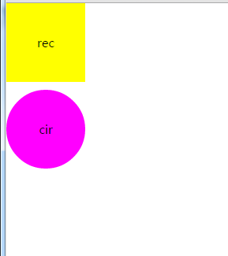
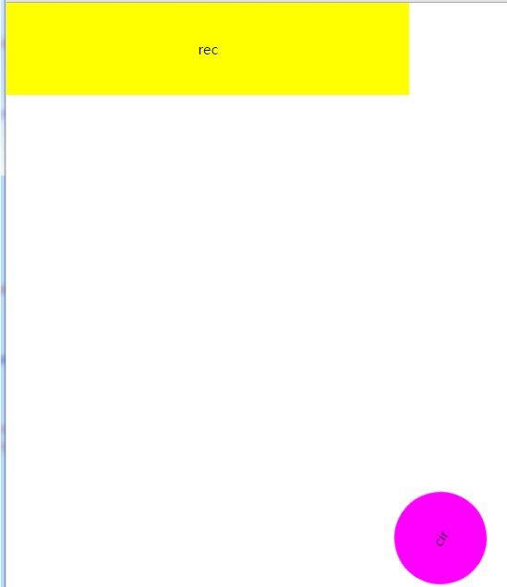

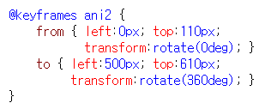
24-1. 키프레임과 애니메이션 속성
키프레임을 이용한 애니메이션을 만들어 봅니다.
(html_css_24_1_ex1)

Slide 3
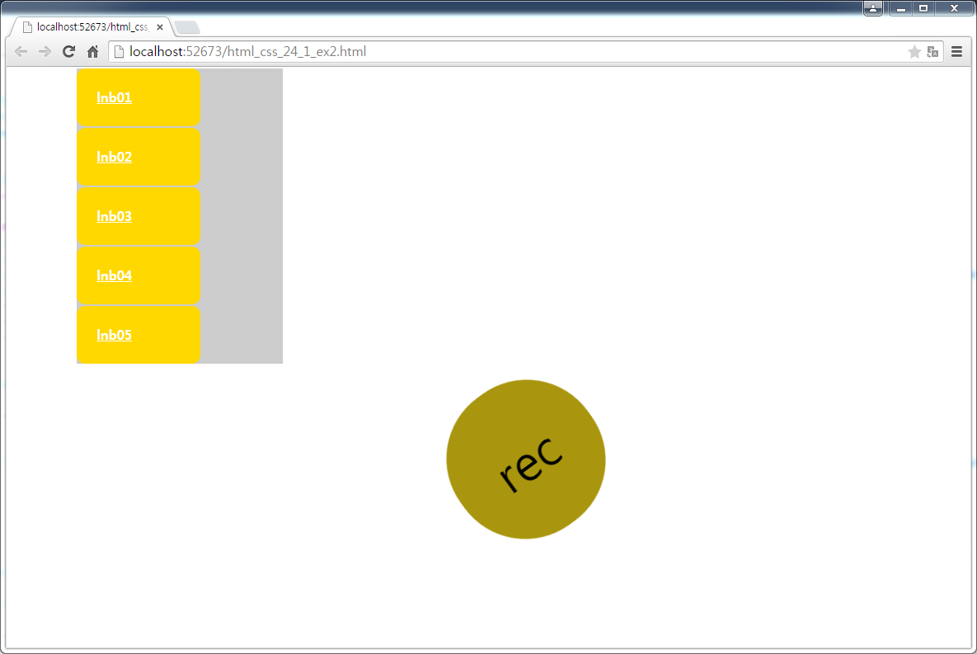

24-1. 키프레임과 애니메이션 속성
키프레임을 이용한 애니메이션을 만들어 봅니다.
(html_css_24_1_ex2)

